Slide 1
3-3 铁碳合金相图简析
Notes:
Background provided by m62 Visualcommunications, visit www.m62.net for more information

Slide 2
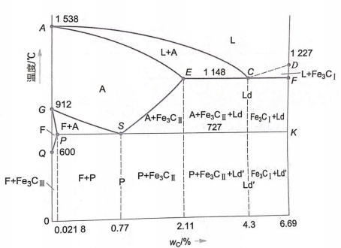
一、铁碳合金相图的组成
铁碳合金相图是表示在缓慢冷却（或缓慢加热）条件下，不同成分的铁碳合金的状态或组织随温度变化的图形。
纵坐标为温度，横坐标为碳的质量分数。
Notes:
Background provided by m62 Visualcommunications, visit www.m62.net for more information

Slide 3
二、Fe-Fe3C相图的特征
1、主要特性点
Notes:
Background provided by m62 Visualcommunications, visit www.m62.net for more information

Slide 4
二、Fe-Fe3C相图的特征
2、主要特性线
Notes:
Background provided by m62 Visualcommunications, visit www.m62.net for more information

Slide 5
二、Fe-Fe3C相图的特征
3、主要相区
Notes:
Background provided by m62 Visualcommunications, visit www.m62.net for more information

Slide 6
三、铁碳合金的成分与性能的关系
铁碳合金的成分对其性能有影响。 当 Wc<0.9%时，随着碳的质量分数的增大，钢的强 度、硬度不断升高，而塑性、韧性不断降低。当 Wc>0.9%时随着碳的质量分数的增大，虽然钢的 硬度还在升高，但是强度下降，而塑性、韧性继 续降低。这主要是因为碳的质量分数越高，钢中 的硬脆相Fe3C越多。因此，非合金钢及低合金钢 的Wc一般不超过1.4%。
Notes:
Background provided by m62 Visualcommunications, visit www.m62.net for more information

Slide 7
四、Fe-Fe₃C相图的应用
Fe-Fe3C相图表明了碳的质量分数不同时，铁碳合金组织和性能的变化规律，也揭示了相同成分的铁碳 合金在不同温度时组织和性能的变化。这为生产实践 中的选材及制订零件铸造、锻造和热处理等热加工工艺提供了理论依据。
具体应用：选材方面、铸造方面、锻造方面、热处理方面。
Notes:
Background provided by m62 Visualcommunications, visit www.m62.net for more information

Slide 8
铁碳合金相图
总结
铁碳合金的成分与性能的关系
Fe-Fe₃C相图的应用
Notes:
Background provided by m62 Visualcommunications, visit www.m62.net for more information

